Slide 1
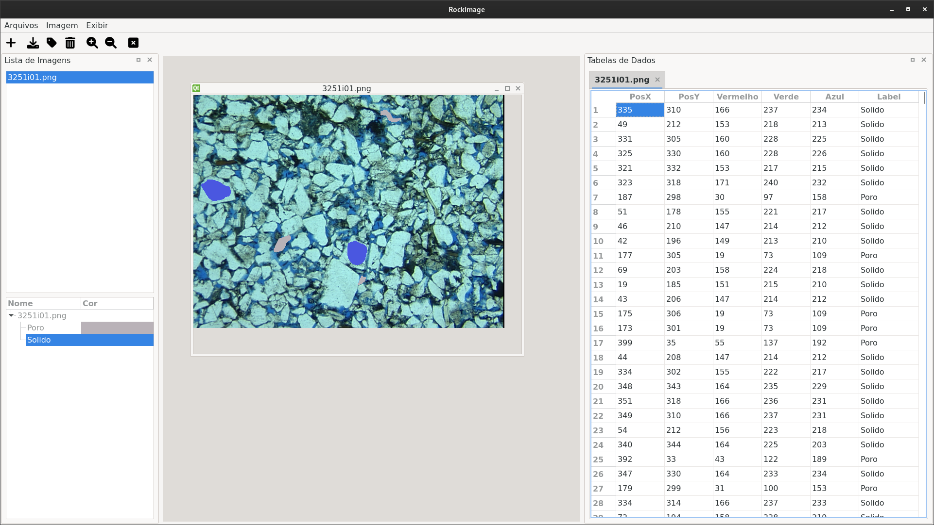
5
6
4
1
3
2
7

Slide 2

Abrir Imagem
Adicionar Label
Ampliar
Fechar Imagem
Enviar para Tabela
Limpar Tabela
Reduzir

Slide 3
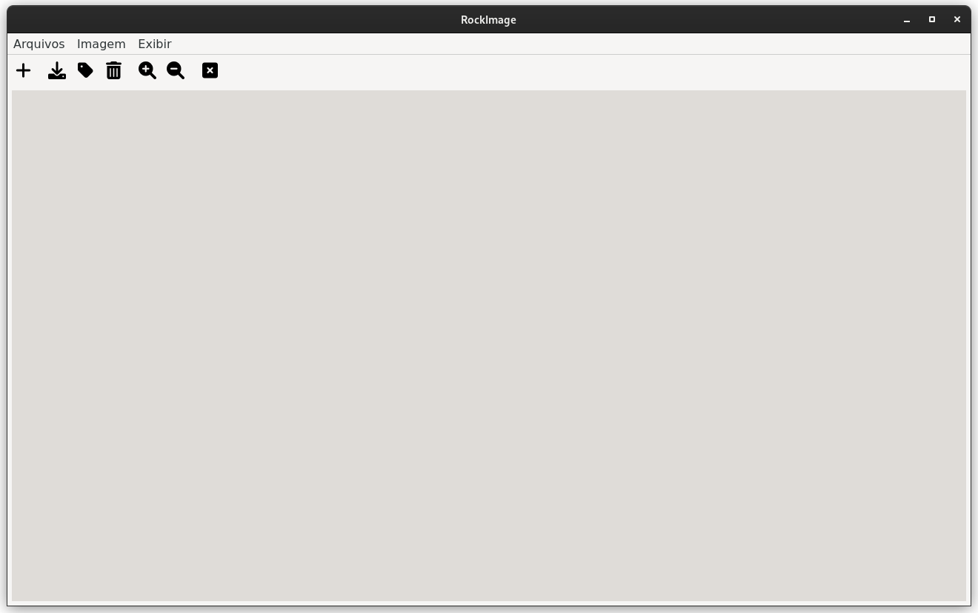

Slide 4
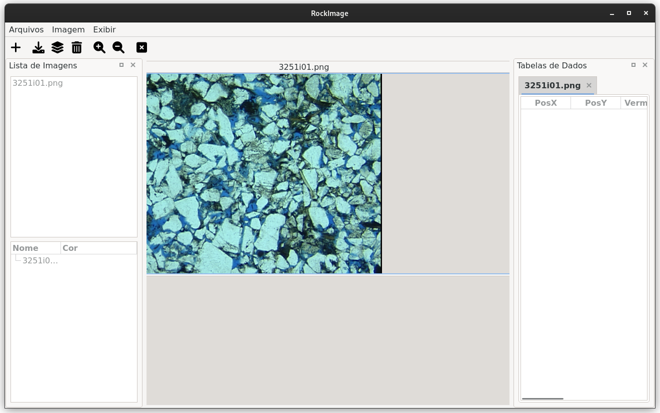

Slide 5
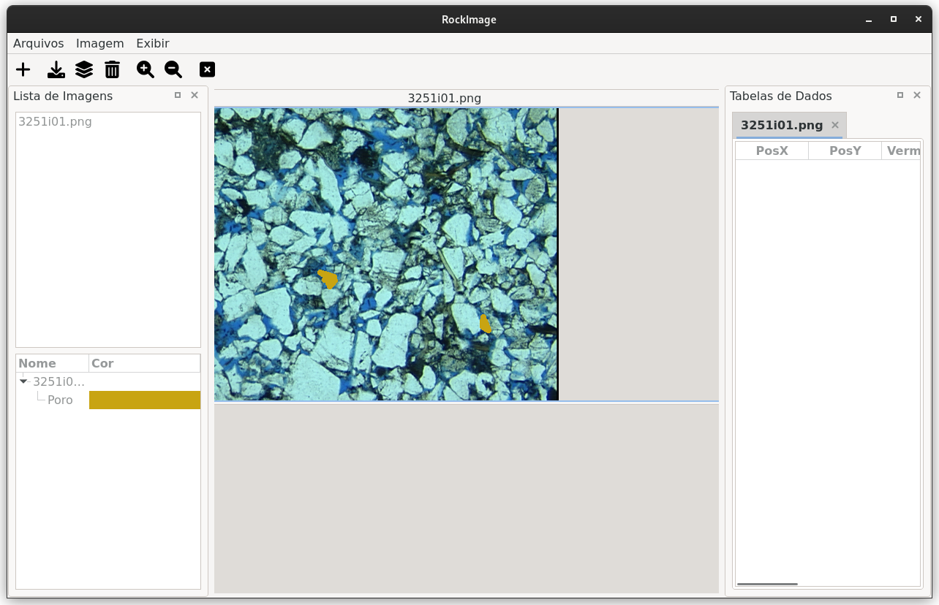

Slide 7
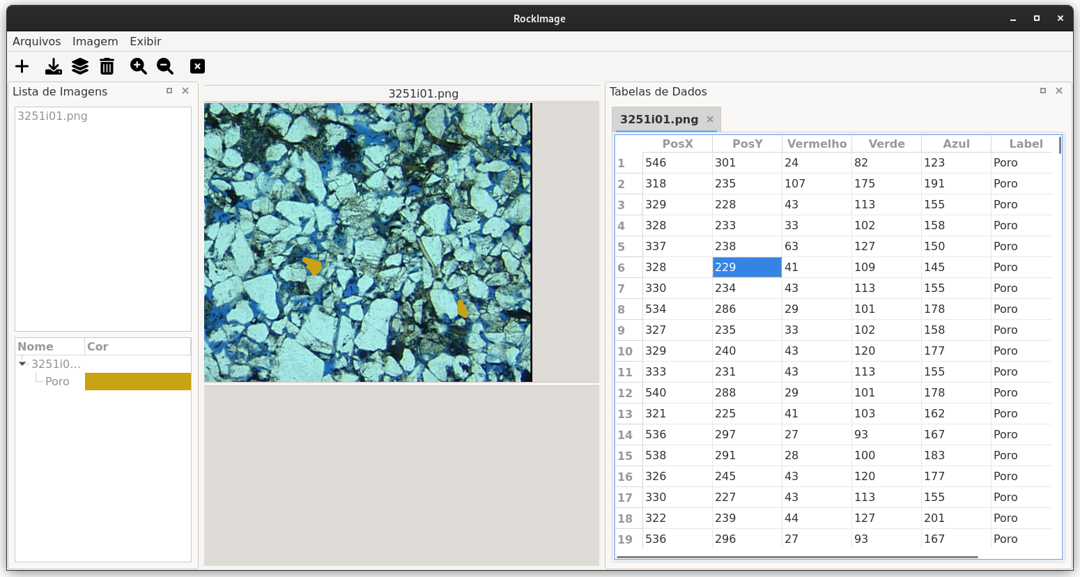

Slide 10
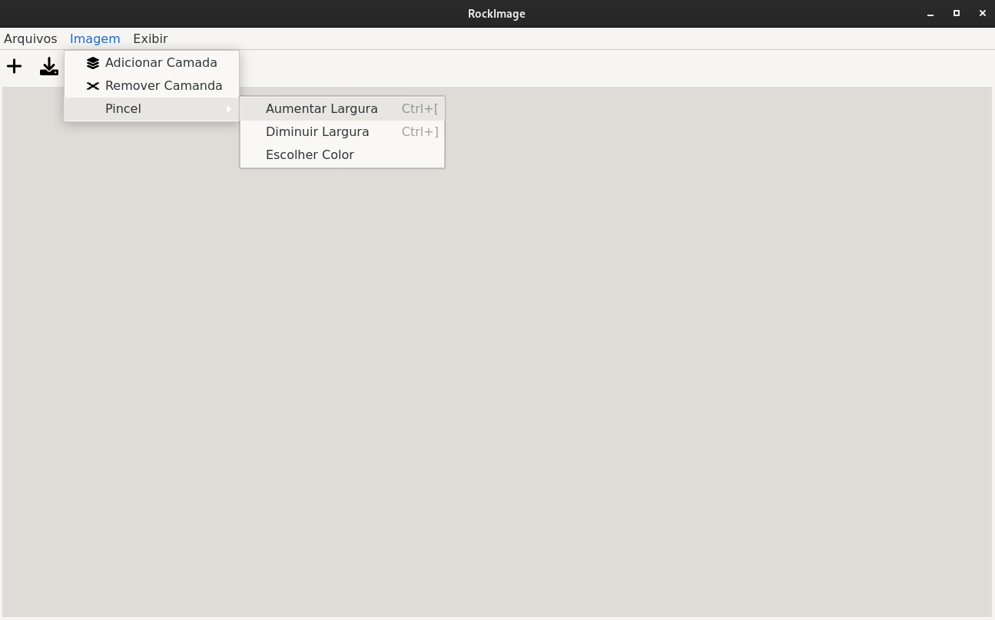

Slide 11
